Slide 1
Предметно – пространственная среда в старшей группе
Выполнила: Цыганкова М.С.

Slide 2
Центр «Мир творчества»: имеется доступный материал и оборудование для художественно-творческой деятельности детей: рисования, лепки и аппликации.

Slide 3
Центр «Сюжетно – ролевых игр» - созданы различные ширмы для сюжетно – ролевых игр.

Slide 4
Так же он пополняется аналогичными костюмами для игр.

Slide 5
Центр «Читай-ка» В этом уголке ребенок имеет возможность самостоятельно, по своему вкусу выбрать книгу и спокойно рассмотреть ее с яркими иллюстрациями, делиться впечатлениями.

Slide 6
Узнали профессии родителей и по ним вместе с детьми создали карту «Профессий»

Slide 7
Так же внесли в группу мнемотаблицы по которым детям очень интересно рассказывать про различные профессии и узнавать новые.

Slide 8
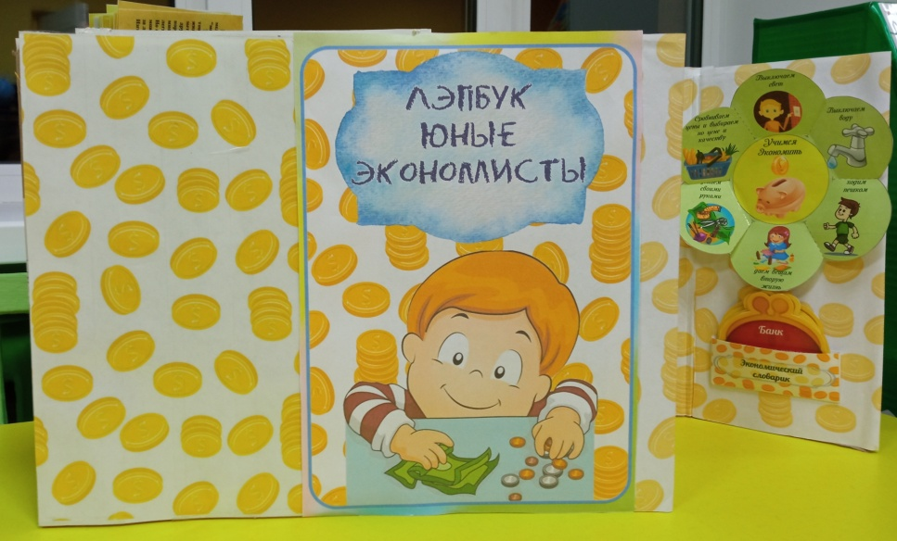
С детьми были созданы лэпбуки.

Slide 9
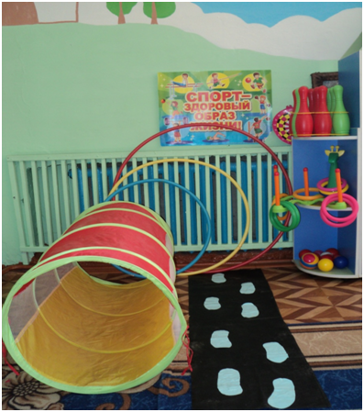
Центр «Сибирячек» В данном центре детям очень нравится играть в подвижные игры , ходить по дорожкам и придумывать самим различные препятствия и преодолевать их.

Slide 10
Центр «Собирай-ка» - ребята с удовольствием играют в такую профессию , как «Строитель» - строют различные здания и многое другое.

Slide 11
В центре «Оберегай –ка» создан природный календарь. С его помощью каждый из детей может следить за сменой времени года, движением месяцев и дней недели.

Slide 12
Вместе с детьми для центра «Оберегай - ка» изготовили макет метеостанции. Он помогает ребятам отмечать температуру, осадки и следить за изменениями погоды за окном. У детей выработалось чувство ответственности, отрабатываются навыки чтения.

